Slide 1

Mathe III
Ralf Herbrich
Mehrdimensionale Zufallsvariablen

Slide 2
Überblick
Gemeinsame Verteilung und Randverteilungen
Unabhängigkeit von Zufallsvariablen
Summen und andere Funktionen von Zufallsvariablen
Erwartungswert
Kovarianz und Korrelation

Slide 3
Überblick
Gemeinsame Verteilung und Randverteilungen
Unabhängigkeit von Zufallsvariablen
Summen und andere Funktionen von Zufallsvariablen
Erwartungswert
Kovarianz und Korrelation

Slide 4
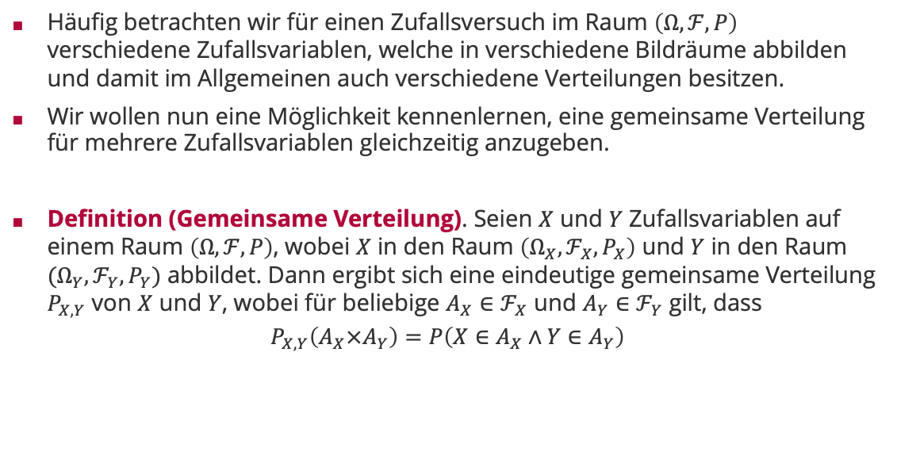
Gemeinsame Verteilung
Häufig betrachten wir für einen Zufallsversuch im Raum $\left(Ω,ℱ,P\right)$ verschiedene Zufallsvariablen, welche in verschiedene Bildräume abbilden und damit im Allgemeinen auch verschiedene Verteilungen besitzen.
Wir wollen nun eine Möglichkeit kennenlernen, eine gemeinsame Verteilung für mehrere Zufallsvariablen gleichzeitig anzugeben.
Definition (Gemeinsame Verteilung). Seien $X$ und $Y$ Zufallsvariablen auf einem Raum $\left(Ω,ℱ,P\right)$, wobei $X$ in den Raum $\left(Ω_{X},ℱ_{X},P_{X}\right)$ und $Y$ in den Raum $(Ω_{Y},ℱ_{Y},P_{Y})$ abbildet. Dann ergibt sich eine eindeutige gemeinsame Verteilung $P_{X,Y}$ von $X$ und $Y$, wobei für beliebige $A_{X}∈ℱ_{X}$ und $A_{Y}∈ℱ_{Y}$ gilt, dass
$$P_{X,Y}\left(A_{X}×A_{Y}\right)=P\left(X∈A_{X}∧Y∈A_{Y}\right)$$
Kartesisches Produkt
Logische Konjunktion

Slide 5
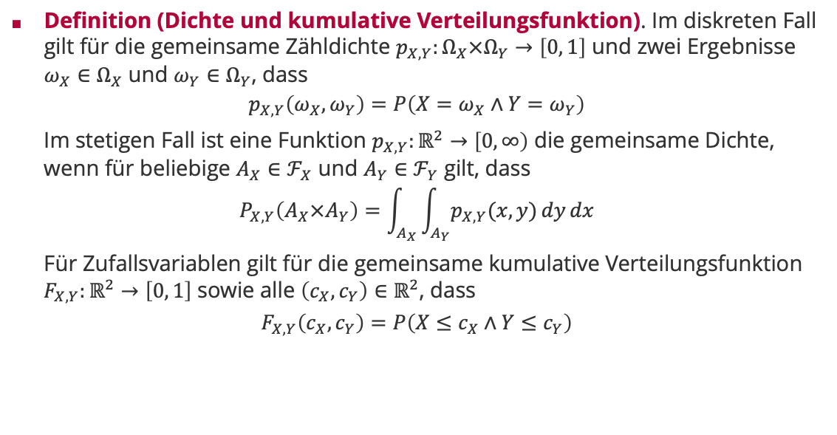
Dichte und Verteilungsfunktion
Definition (Dichte und kumulative Verteilungsfunktion). Im diskreten Fall gilt für die gemeinsame Zähldichte $p_{X,Y}:Ω_{X}×Ω_{Y}→\left[0, 1\right]$ und zwei Ergebnisse $ω_{X}∈Ω_{X}$ und $ω_{Y}∈Ω_{Y}$, dass
$$p_{X,Y}\left(ω_{X},ω_{Y}\right)=P\left(X=ω_{X}∧Y=ω_{Y}\right)$$
Im stetigen Fall ist eine Funktion $p_{X,Y}:ℝ^{2}→\left[0,∞\right)$ die gemeinsame Dichte, wenn für beliebige $A_{X}∈ℱ_{X}$ und $A_{Y}∈ℱ_{Y}$ gilt, dass
$$P_{X,Y}\left(A_{X}×A_{Y}\right)=\int_{A_{X}}^{ }{\int_{A_{Y}}^{ }{p_{X,Y}(x,y)}dy}dx$$
Für Zufallsvariablen gilt für die gemeinsame kumulative Verteilungsfunktion $F_{X,Y}:ℝ^{2}→\left[0, 1\right]$ sowie alle $\left(c_{X},c_{Y}\right)∈ℝ^{2}$, dass
$$F_{X,Y}\left(c_{X},c_{Y}\right)=P\left(X≤c_{X}∧Y≤c_{Y}\right)$$

Slide 6
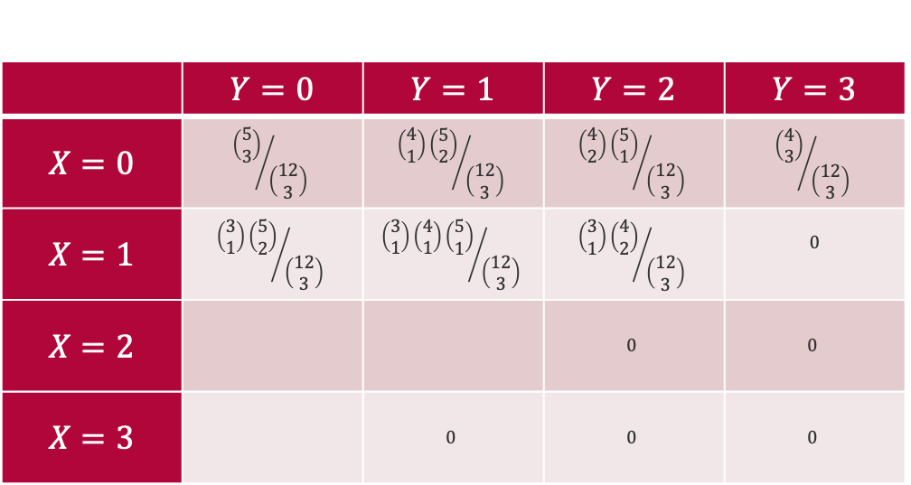
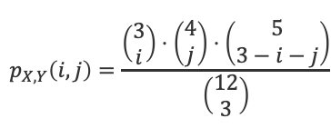
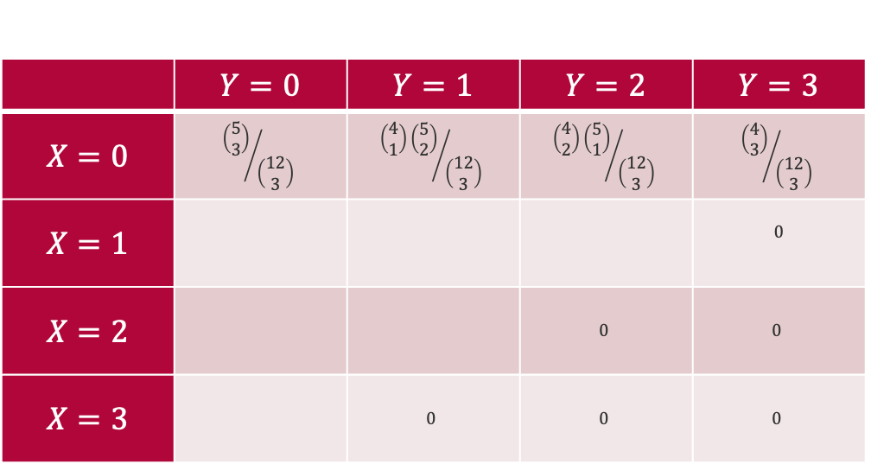

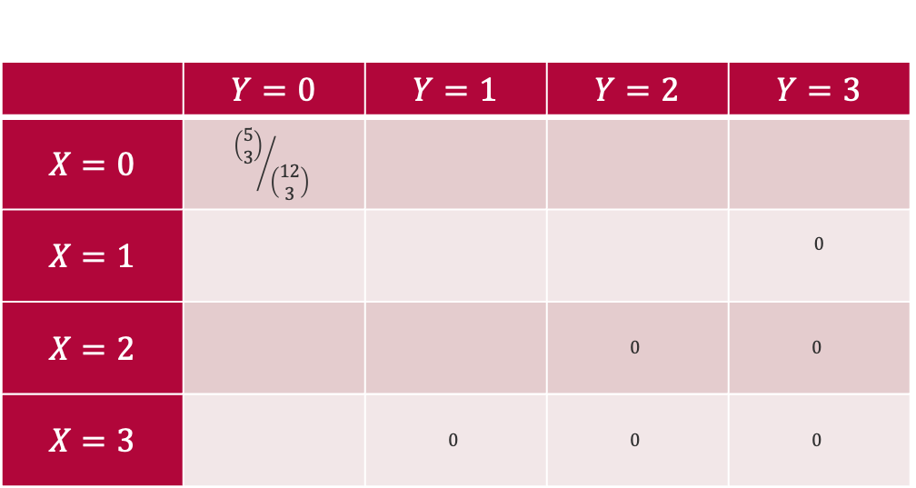


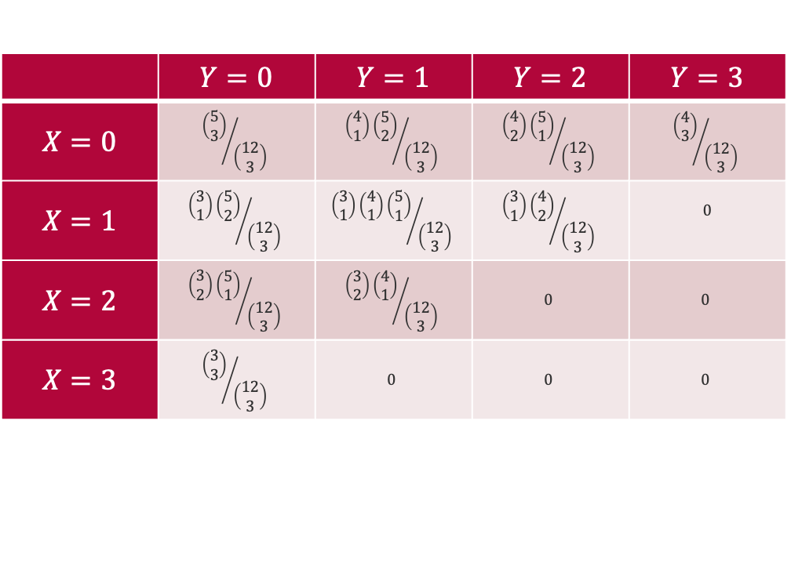
Beispiel: Zähldichte
Anzahl Möglichkeiten, $i$ neue Batterien aus 3 neuen Batterien auszuwählen
Beispiel (Gemeinsame Verteilung). 3 Batterien werden zufällig aus einer Kiste mit 3 neuen, 4 benutzten und 5 kaputten Batterien genommen. Sei $X$ die Anzahl der neuen Batterien und $Y$ die Anzahl der benutzen Batterien, die gezogen werden. Wie sieht die Zähldichte von $P_{X,Y}$ aus?
Anzahl Möglichkeiten, $j$ benutzte Batterien aus 4 benutzen Batterien auszuwählen
 | $$Y=0$$ | $$Y=1$$ | $$Y=2$$ | $$Y=3$$
$$X=0$$ | $${\left(\begin{matrix}5 \\ 3\end{matrix}\right)}/{\left(\begin{matrix}12 \\ 3\end{matrix}\right)}$$
$$X=1$$ |  |  |  | $$0$$
$$X=2$$ |  |  | $$0$$ | $$0$$
$$X=3$$ |  | $$0$$ | $$0$$ | $$0$$
 | $$Y=0$$ | $$Y=1$$ | $$Y=2$$ | $$Y=3$$
$$X=0$$ | $${\left(\begin{matrix}5 \\ 3\end{matrix}\right)}/{\left(\begin{matrix}12 \\ 3\end{matrix}\right)}$$ | $${\left(\begin{matrix}4 \\ 1\end{matrix}\right)\left(\begin{matrix}5 \\ 2\end{matrix}\right)}/{\left(\begin{matrix}12 \\ 3\end{matrix}\right)}$$ | $${\left(\begin{matrix}4 \\ 2\end{matrix}\right)\left(\begin{matrix}5 \\ 1\end{matrix}\right)}/{\left(\begin{matrix}12 \\ 3\end{matrix}\right)}$$ | $${\left(\begin{matrix}4 \\ 3\end{matrix}\right)}/{\left(\begin{matrix}12 \\ 3\end{matrix}\right)}$$
$$X=1$$ |  |  |  | $$0$$
$$X=2$$ |  |  | $$0$$ | $$0$$
$$X=3$$ |  | $$0$$ | $$0$$ | $$0$$
 | $$Y=0$$ | $$Y=1$$ | $$Y=2$$ | $$Y=3$$
$$X=0$$ | $${\left(\begin{matrix}5 \\ 3\end{matrix}\right)}/{\left(\begin{matrix}12 \\ 3\end{matrix}\right)}$$ | $${\left(\begin{matrix}4 \\ 1\end{matrix}\right)\left(\begin{matrix}5 \\ 2\end{matrix}\right)}/{\left(\begin{matrix}12 \\ 3\end{matrix}\right)}$$ | $${\left(\begin{matrix}4 \\ 2\end{matrix}\right)\left(\begin{matrix}5 \\ 1\end{matrix}\right)}/{\left(\begin{matrix}12 \\ 3\end{matrix}\right)}$$ | $${\left(\begin{matrix}4 \\ 3\end{matrix}\right)}/{\left(\begin{matrix}12 \\ 3\end{matrix}\right)}$$
$$X=1$$ | $${\left(\begin{matrix}3 \\ 1\end{matrix}\right)\left(\begin{matrix}5 \\ 2\end{matrix}\right)}/{\left(\begin{matrix}12 \\ 3\end{matrix}\right)}$$ | $${\left(\begin{matrix}3 \\ 1\end{matrix}\right)\left(\begin{matrix}4 \\ 1\end{matrix}\right)\left(\begin{matrix}5 \\ 1\end{matrix}\right)}/{\left(\begin{matrix}12 \\ 3\end{matrix}\right)}$$ | $${\left(\begin{matrix}3 \\ 1\end{matrix}\right)\left(\begin{matrix}4 \\ 2\end{matrix}\right)}/{\left(\begin{matrix}12 \\ 3\end{matrix}\right)}$$ | $$0$$
$$X=2$$ |  |  | $$0$$ | $$0$$
$$X=3$$ |  | $$0$$ | $$0$$ | $$0$$
 | $$Y=0$$ | $$Y=1$$ | $$Y=2$$ | $$Y=3$$
$$X=0$$ | $${\left(\begin{matrix}5 \\ 3\end{matrix}\right)}/{\left(\begin{matrix}12 \\ 3\end{matrix}\right)}$$ | $${\left(\begin{matrix}4 \\ 1\end{matrix}\right)\left(\begin{matrix}5 \\ 2\end{matrix}\right)}/{\left(\begin{matrix}12 \\ 3\end{matrix}\right)}$$ | $${\left(\begin{matrix}4 \\ 2\end{matrix}\right)\left(\begin{matrix}5 \\ 1\end{matrix}\right)}/{\left(\begin{matrix}12 \\ 3\end{matrix}\right)}$$ | $${\left(\begin{matrix}4 \\ 3\end{matrix}\right)}/{\left(\begin{matrix}12 \\ 3\end{matrix}\right)}$$
$$X=1$$ | $${\left(\begin{matrix}3 \\ 1\end{matrix}\right)\left(\begin{matrix}5 \\ 2\end{matrix}\right)}/{\left(\begin{matrix}12 \\ 3\end{matrix}\right)}$$ | $${\left(\begin{matrix}3 \\ 1\end{matrix}\right)\left(\begin{matrix}4 \\ 1\end{matrix}\right)\left(\begin{matrix}5 \\ 1\end{matrix}\right)}/{\left(\begin{matrix}12 \\ 3\end{matrix}\right)}$$ | $${\left(\begin{matrix}3 \\ 1\end{matrix}\right)\left(\begin{matrix}4 \\ 2\end{matrix}\right)}/{\left(\begin{matrix}12 \\ 3\end{matrix}\right)}$$ | $$0$$
$$X=2$$ | $${\left(\begin{matrix}3 \\ 2\end{matrix}\right)\left(\begin{matrix}5 \\ 1\end{matrix}\right)}/{\left(\begin{matrix}12 \\ 3\end{matrix}\right)}$$ | $${\left(\begin{matrix}3 \\ 2\end{matrix}\right)\left(\begin{matrix}4 \\ 1\end{matrix}\right)}/{\left(\begin{matrix}12 \\ 3\end{matrix}\right)}$$ | $$0$$ | $$0$$
$$X=3$$ | $${\left(\begin{matrix}3 \\ 3\end{matrix}\right)}/{\left(\begin{matrix}12 \\ 3\end{matrix}\right)}$$ | $$0$$ | $$0$$ | $$0$$
$$p_{X,Y}\left(i,j\right)=\frac{\left(\begin{matrix}3 \\ i\end{matrix}\right)⋅\left(\begin{matrix}4 \\ j\end{matrix}\right)⋅\left(\begin{matrix}5 \\ 3−i−j\end{matrix}\right)}{\left(\begin{matrix}12 \\ 3\end{matrix}\right)}$$
Anzahl Möglichkeiten, 3 Batterien aus 12 Batterien auszuwählen

Slide 7
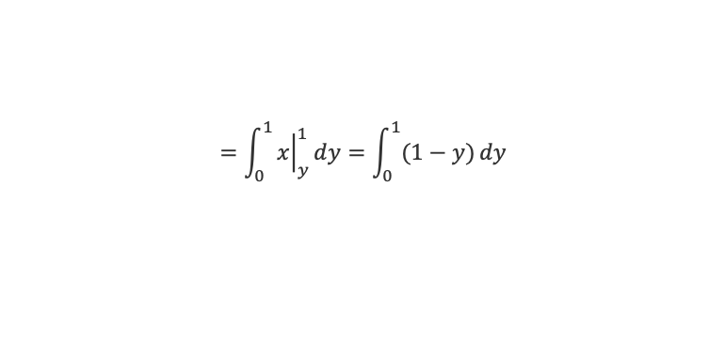

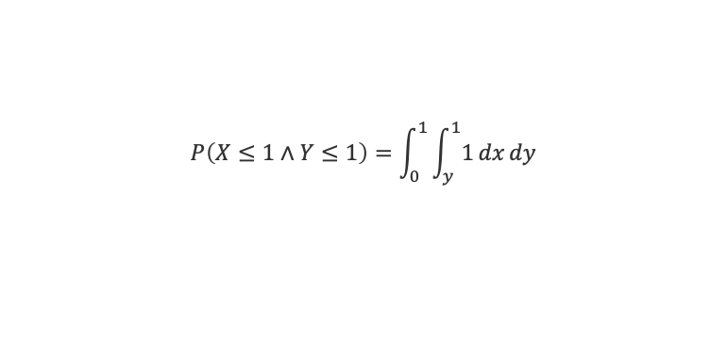
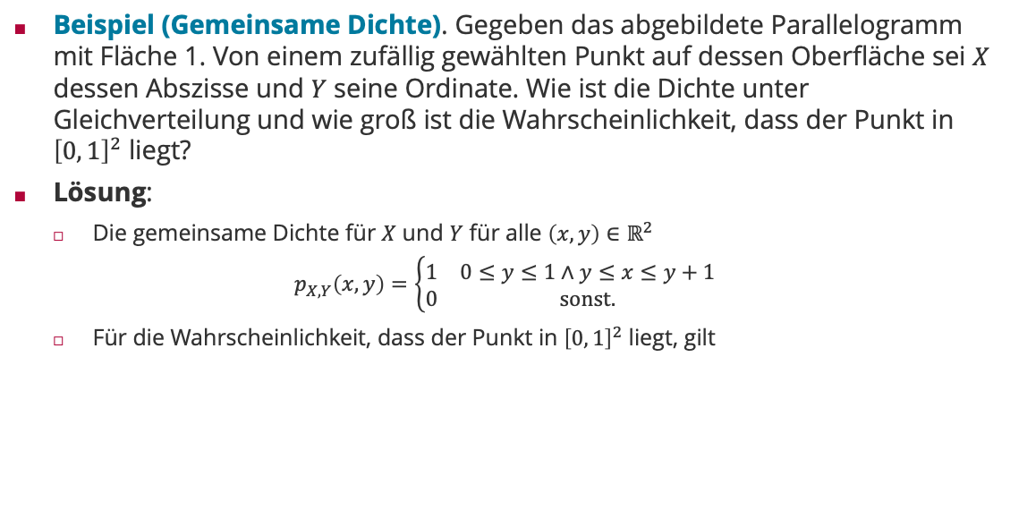




Beispiel: Dichte & Verteilungsfunktion
Beispiel (Gemeinsame Dichte). Gegeben das abgebildete Parallelogramm mit Fläche 1. Von einem zufällig gewählten Punkt auf dessen Oberfläche sei $X$ dessen Abszisse und $Y$ seine Ordinate. Wie ist die Dichte unter Gleichverteilung und wie groß ist die Wahrscheinlichkeit, dass der Punkt in ${\left[0, 1\right]}^{2}$ liegt?
Lösung:
Die gemeinsame Dichte für $X$ und $Y$ für alle $\left(x,y\right)∈ℝ^{2}$
$$p_{X,Y}\left(x,y\right)=\left\{\begin{matrix}1 & 0≤y≤1∧y≤x≤y+1 \\ 0 & \text{sonst}\text{.}\end{matrix}\right.$$
Für die Wahrscheinlichkeit, dass der Punkt in ${\left[0, 1\right]}^{2}$ liegt, gilt
$$1$$
$$0$$
$$1$$
$$2$$
$$P\left(X≤1∧Y≤1\right)=\int_{0}^{1}{\int_{y}^{1}{1}dx}dy$$
$$=\int_{0}^{1}{{\left.x\right|}_{y}^{1}}dy=\int_{0}^{1}{(1−y)}dy$$
$$={\left.y−\frac{y^{2}}{2}\right|}_{0}^{1}=1−\frac{1}{2}=\frac{1}{2}$$

Slide 8
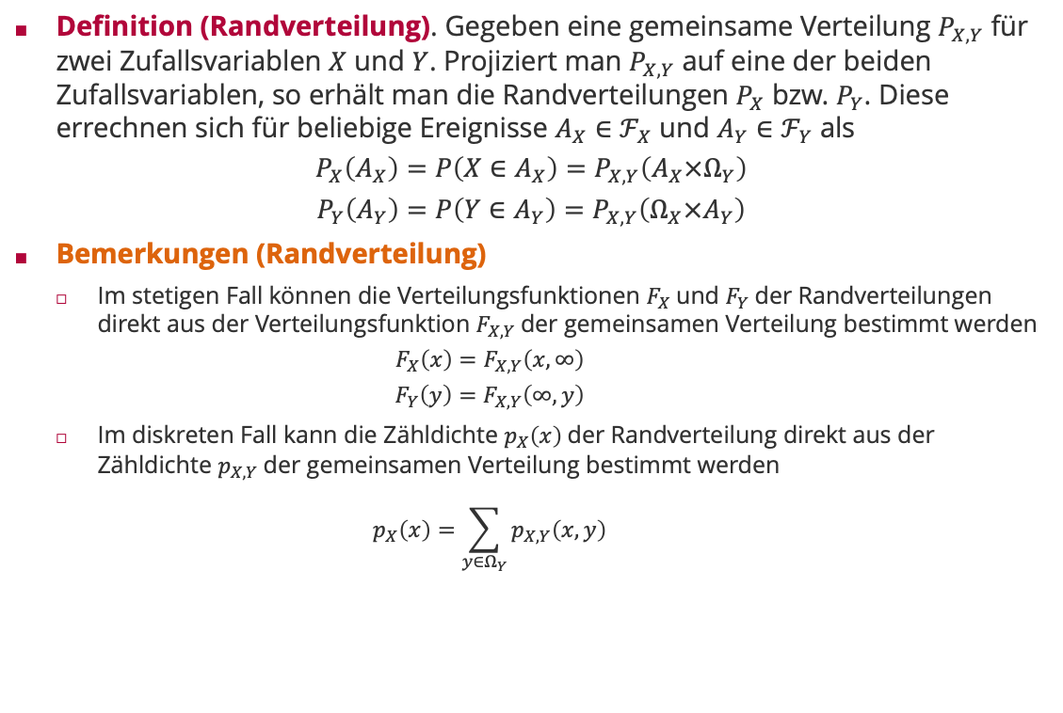
Randverteilung
Definition (Randverteilung). Gegeben eine gemeinsame Verteilung $P_{X,Y}$ für zwei Zufallsvariablen $X$ und $Y$. Projiziert man $P_{X,Y}$ auf eine der beiden Zufallsvariablen, so erhält man die Randverteilungen $P_{X}$ bzw. $P_{Y}$. Diese errechnen sich für beliebige Ereignisse $A_{X}∈ℱ_{X}$ und $A_{Y}∈ℱ_{Y}$ als
$$P_{X}\left(A_{X}\right)=P\left(X∈A_{X}\right)=P_{X,Y}\left(A_{X}×Ω_{Y}\right)$$
$$P_{Y}\left(A_{Y}\right)=P\left(Y∈A_{Y}\right)=P_{X,Y}\left(Ω_{X}×A_{Y}\right)$$
Bemerkungen (Randverteilung)
Im stetigen Fall können die Verteilungsfunktionen $F_{X}$und $F_{Y}$der Randverteilungen direkt aus der Verteilungsfunktion $F_{X,Y}$der gemeinsamen Verteilung bestimmt werden
$$F_{X}\left(x\right)=F_{X,Y}\left(x,∞\right)$$
$$F_{Y}\left(y\right)=F_{X,Y}\left(∞,y\right)$$
Im diskreten Fall kann die Zähldichte $p_{X}\left(x\right)$der Randverteilung direkt aus der Zähldichte $p_{X,Y}$der gemeinsamen Verteilung bestimmt werden
$$p_{X}\left(x\right)=\sum_{y∈Ω_{Y}}{p_{X,Y}\left(x,y\right)}$$

Slide 9
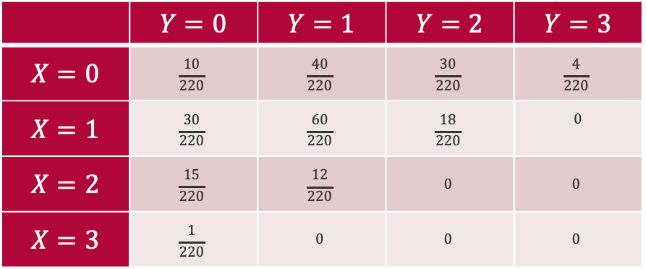


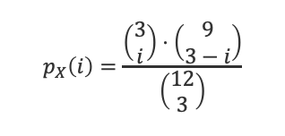
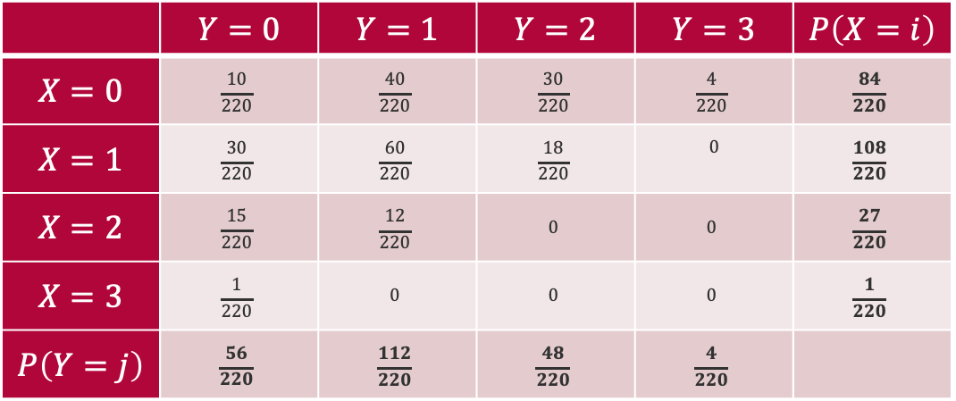
Beispiel: Randverteilung
Anzahl Möglichkeiten, $i$ neue Batterien aus 3 neuen Batterien auszuwählen
Beispiel (Randverteilung). 3 Batterien werden zufällig aus einer Kiste mit 3 neuen, 4 benutzten und 5 kaputten Batterien genommen. Sei $X$ die Anzahl der neuen Batterien und $Y$ die Anzahl der benutzen Batterien, die gezogen werden. Wie sehen die Randverteilungen von $P_{X,Y}$ aus?
Anzahl Möglichkeiten, $3−i$ andere Batterien aus 9 anderen Batterien auszuwählen
 | $$Y=0$$ | $$Y=1$$ | $$Y=2$$ | $$Y=3$$
$$X=0$$ | $$\frac{10}{220}$$ | $$\frac{40}{220}$$ | $$\frac{30}{220}$$ | $$\frac{4}{220}$$
$$X=1$$ | $$\frac{30}{220}$$ | $$\frac{60}{220}$$ | $$\frac{18}{220}$$ | $$0$$
$$X=2$$ | $$\frac{15}{220}$$ | $$\frac{12}{220}$$ | $$0$$ | $$0$$
$$X=3$$ | $$\frac{1}{220}$$ | $$0$$ | $$0$$ | $$0$$
 | $$Y=0$$ | $$Y=1$$ | $$Y=2$$ | $$Y=3$$ | $$P\left(X=i\right)$$
$$X=0$$ | $$\frac{10}{220}$$ | $$\frac{40}{220}$$ | $$\frac{30}{220}$$ | $$\frac{4}{220}$$ | $$\frac{84}{220}$$
$$X=1$$ | $$\frac{30}{220}$$ | $$\frac{60}{220}$$ | $$\frac{18}{220}$$ | $$0$$ | $$\frac{108}{220}$$
$$X=2$$ | $$\frac{15}{220}$$ | $$\frac{12}{220}$$ | $$0$$ | $$0$$ | $$\frac{27}{220}$$
$$X=3$$ | $$\frac{1}{220}$$ | $$0$$ | $$0$$ | $$0$$ | $$\frac{1}{220}$$
$$P\left(Y=j\right)$$ | $$\frac{56}{220}$$ | $$\frac{112}{220}$$ | $$\frac{48}{220}$$ | $$\frac{4}{220}$$
$$p_{X}\left(i\right)=\frac{\left(\begin{matrix}3 \\ i\end{matrix}\right)⋅\left(\begin{matrix}9 \\ 3−i\end{matrix}\right)}{\left(\begin{matrix}12 \\ 3\end{matrix}\right)}$$
Anzahl Möglichkeiten, 3 Batterien aus 12 Batterien auszuwählen

Slide 10
Überblick
Gemeinsame Verteilung und Randverteilungen
Unabhängigkeit von Zufallsvariablen
Summen und andere Funktionen von Zufallsvariablen
Erwartungswert
Kovarianz und Korrelation

Slide 11
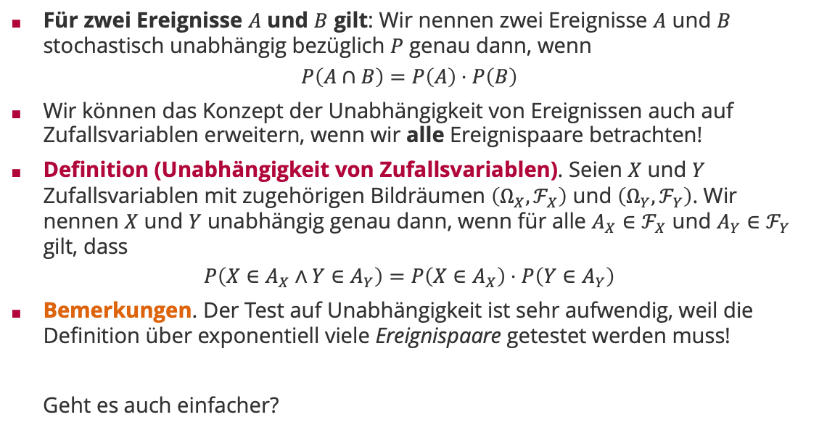
Unabhängigkeit von Zufallsvariablen
Für zwei Ereignisse $A$ und $B$ gilt: Wir nennen zwei Ereignisse $A$ und $B$ stochastisch unabhängig bezüglich $P$ genau dann, wenn
$$P\left(A∩B\right)=P\left(A\right)⋅P\left(B\right)$$
Wir können das Konzept der Unabhängigkeit von Ereignissen auch auf Zufallsvariablen erweitern, wenn wir alle Ereignispaare betrachten!
Definition (Unabhängigkeit von Zufallsvariablen). Seien $X$ und $Y$ Zufallsvariablen mit zugehörigen Bildräumen $\left(Ω_{X},ℱ_{X}\right)$ und $\left(Ω_{Y},ℱ_{Y}\right)$. Wir nennen $X$ und $Y$ unabhängig genau dann, wenn für alle $A_{X}∈ℱ_{X}$ und $A_{Y}∈ℱ_{Y}$ gilt, dass
$$P\left(X∈A_{X}∧Y∈A_{Y}\right)=P\left(X∈A_{X}\right)⋅P\left(Y∈A_{Y}\right)$$
Bemerkungen. Der Test auf Unabhängigkeit ist sehr aufwendig, weil die Definition über exponentiell viele Ereignispaare getestet werden muss!
Geht es auch einfacher?

Slide 12
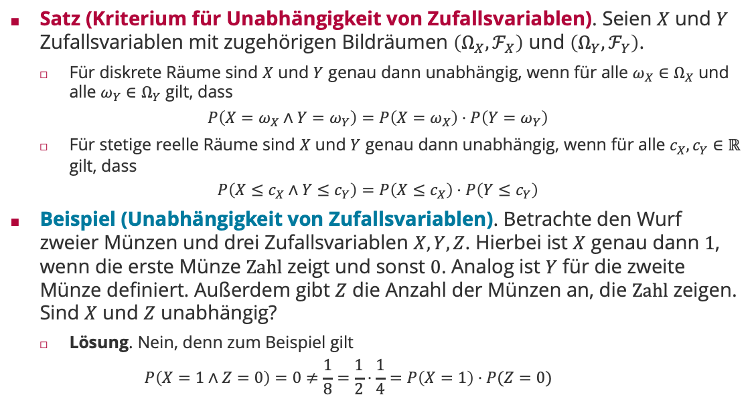
Unabhängigkeit von Zufallsvariablen
Satz (Kriterium für Unabhängigkeit von Zufallsvariablen). Seien $X$ und $Y$ Zufallsvariablen mit zugehörigen Bildräumen $\left(Ω_{X},ℱ_{X}\right)$ und $\left(Ω_{Y},ℱ_{Y}\right)$.
Für diskrete Räume sind $X$ und $Y$ genau dann unabhängig, wenn für alle $ω_{X}∈Ω_{X}$ und alle $ω_{Y}∈Ω_{Y}$ gilt, dass
$$P\left(X=ω_{X}∧Y=ω_{Y}\right)=P\left(X=ω_{X}\right)⋅P\left(Y=ω_{Y}\right)$$
Für stetige reelle Räume sind $X$ und $Y$ genau dann unabhängig, wenn für alle $c_{X},c_{Y}∈ℝ$ gilt, dass
$$P\left(X≤c_{X}∧Y≤c_{Y}\right)=P\left(X≤c_{X}\right)⋅P\left(Y≤c_{Y}\right)$$
Beispiel (Unabhängigkeit von Zufallsvariablen). Betrachte den Wurf zweier Münzen und drei Zufallsvariablen $X, Y, Z$. Hierbei ist $X$ genau dann $1$, wenn die erste Münze $\text{Zahl}$ zeigt und sonst $0$. Analog ist $Y$ für die zweite Münze definiert. Außerdem gibt $Z$ die Anzahl der Münzen an, die $\text{Zahl}$ zeigen. Sind $X$ und $Z$ unabhängig?
Lösung. Nein, denn zum Beispiel gilt
$$P\left(X=1∧Z=0\right)=0≠\frac{1}{8}=\frac{1}{2}⋅\frac{1}{4}=P\left(X=1\right)⋅P(Z=0)$$

Slide 13
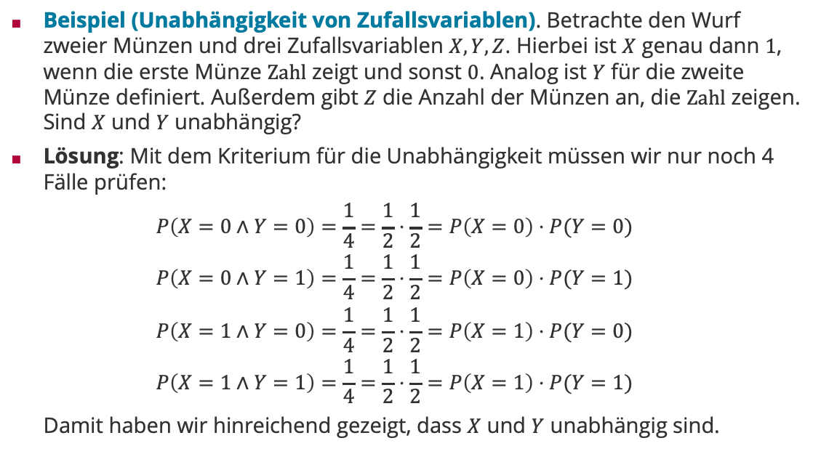
Beispiel: Unabhängigkeit von Zufallsvariablen
Beispiel (Unabhängigkeit von Zufallsvariablen). Betrachte den Wurf zweier Münzen und drei Zufallsvariablen $X, Y, Z$. Hierbei ist $X$ genau dann $1$, wenn die erste Münze $\text{Zahl}$ zeigt und sonst $0$. Analog ist $Y$ für die zweite Münze definiert. Außerdem gibt $Z$ die Anzahl der Münzen an, die $\text{Zahl}$ zeigen. Sind $X$ und $Y$ unabhängig?
Lösung: Mit dem Kriterium für die Unabhängigkeit müssen wir nur noch 4 Fälle prüfen:
$$P\left(X=0∧Y=0\right)=\frac{1}{4}=\frac{1}{2}⋅\frac{1}{2}=P\left(X=0\right)⋅P(Y=0)$$
$$P\left(X=0∧Y=1\right)=\frac{1}{4}=\frac{1}{2}⋅\frac{1}{2}=P\left(X=0\right)⋅P(Y=1)$$
$$P\left(X=1∧Y=0\right)=\frac{1}{4}=\frac{1}{2}⋅\frac{1}{2}=P\left(X=1\right)⋅P(Y=0)$$
$$P\left(X=1∧Y=1\right)=\frac{1}{4}=\frac{1}{2}⋅\frac{1}{2}=P\left(X=1\right)⋅P(Y=1)$$
Damit haben wir hinreichend gezeigt, dass $X$ und $Y$ unabhängig sind.

Slide 14
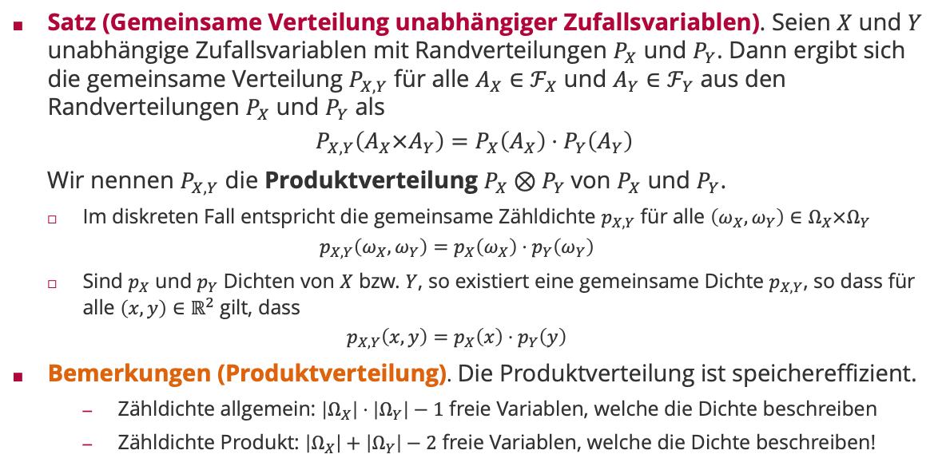
Produktverteilung
Satz (Gemeinsame Verteilung unabhängiger Zufallsvariablen). Seien $X$ und $Y$ unabhängige Zufallsvariablen mit Randverteilungen $P_{X}$ und $P_{Y}$. Dann ergibt sich die gemeinsame Verteilung $P_{X,Y}$ für alle $A_{X}∈ℱ_{X}$ und $A_{Y}∈ℱ_{Y}$ aus den Randverteilungen $P_{X}$ und $P_{Y}$ als
$$P_{X,Y}\left(A_{X}×A_{Y}\right)=P_{X}\left(A_{X}\right)⋅P_{Y}\left(A_{Y}\right)$$
Wir nennen $P_{X,Y}$ die Produktverteilung $P_{X}⊗P_{Y}$von $P_{X}$ und $P_{Y}$.
Im diskreten Fall entspricht die gemeinsame Zähldichte $p_{X,Y}$ für alle $\left(ω_{X},ω_{Y}\right)∈Ω_{X}×Ω_{Y}$
$$p_{X,Y}\left(ω_{X},ω_{Y}\right)=p_{X}\left(ω_{X}\right)⋅p_{Y}\left(ω_{Y}\right)$$
Sind $p_{X}$ und $p_{Y}$ Dichten von $X$ bzw. $Y$, so existiert eine gemeinsame Dichte $p_{X,Y}$, so dass für alle $\left(x,y\right)∈ℝ^{2}$ gilt, dass
$$p_{X,Y}\left(x,y\right)=p_{X}\left(x\right)⋅p_{Y}\left(y\right)$$
Bemerkungen (Produktverteilung). Die Produktverteilung ist speichereffizient.
Zähldichte allgemein: $\left|Ω_{X}\right|⋅\left|Ω_{Y}\right|−1$ freie Variablen, welche die Dichte beschreiben
Zähldichte Produkt: $\left|Ω_{X}\right|+\left|Ω_{Y}\right|−2$ freie Variablen, welche die Dichte beschreiben!

Slide 15
Überblick
Gemeinsame Verteilung und Randverteilungen
Unabhängigkeit von Zufallsvariablen
Summen und andere Funktionen von Zufallsvariablen
Erwartungswert
Kovarianz und Korrelation

Slide 16
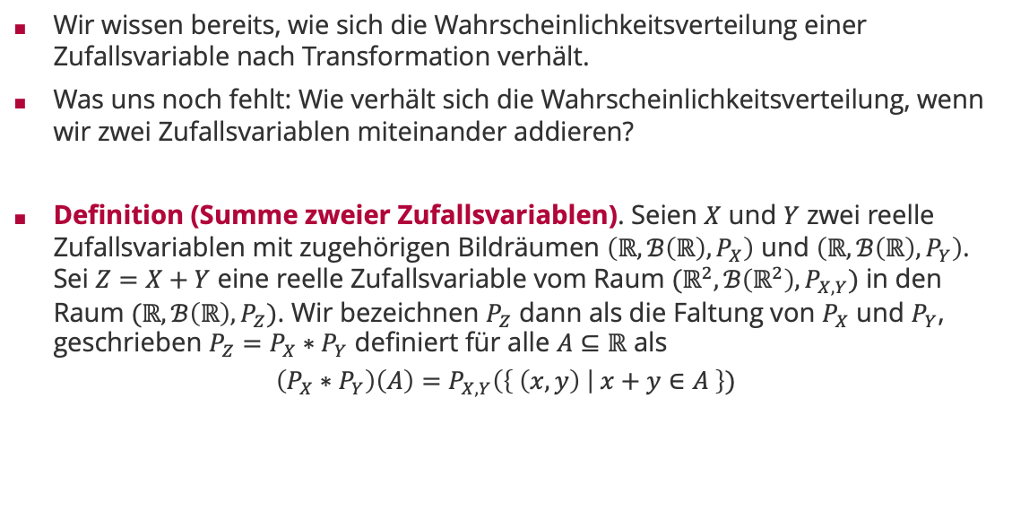
Summe zweier Zufallsvariablen
Wir wissen bereits, wie sich die Wahrscheinlichkeitsverteilung einer Zufallsvariable nach Transformation verhält.
Was uns noch fehlt: Wie verhält sich die Wahrscheinlichkeitsverteilung, wenn wir zwei Zufallsvariablen miteinander addieren?
Definition (Summe zweier Zufallsvariablen). Seien $X$ und $Y$ zwei reelle Zufallsvariablen mit zugehörigen Bildräumen $\left(ℝ,ℬ\left(ℝ\right),P_{X}\right)$ und $\left(ℝ,ℬ\left(ℝ\right),P_{Y}\right)$. Sei $Z=X+Y$ eine reelle Zufallsvariable vom Raum $(ℝ^{2},ℬ\left(ℝ^{2}\right),P_{X,Y})$ in den Raum $(ℝ,ℬ\left(ℝ\right),P_{Z})$. Wir bezeichnen $P_{Z}$ dann als die Faltung von $P_{X}$ und $P_{Y}$, geschrieben $P_{Z}=P_{X}∗P_{Y}$ definiert für alle $A⊆ℝ$ als
$$\left(P_{X}∗P_{Y}\right)\left(A\right)=P_{X,Y}\left(\left\{ \left(x,y\right) \right| x+y∈A \right\})$$

Slide 17
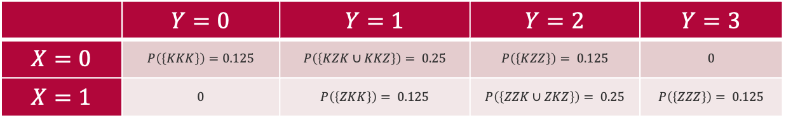
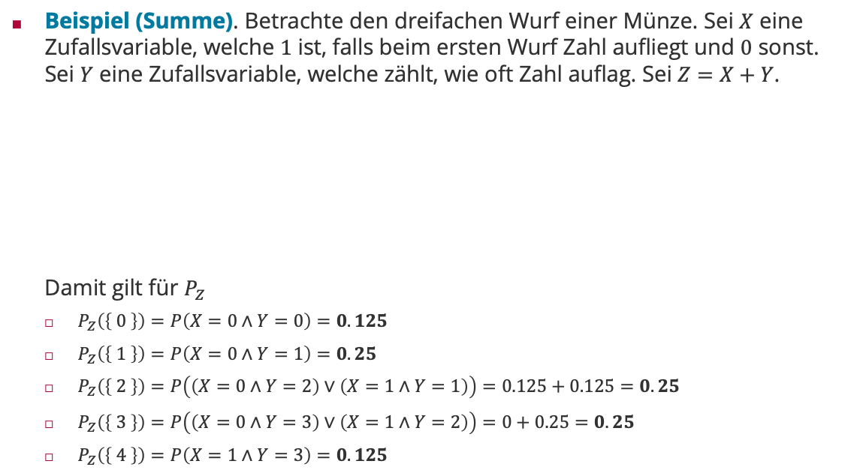
Beispiel: Faltung
Beispiel (Summe). Betrachte den dreifachen Wurf einer Münze. Sei $X$ eine Zufallsvariable, welche $1$ ist, falls beim ersten Wurf Zahl aufliegt und $0$ sonst. Sei $Y$ eine Zufallsvariable, welche zählt, wie oft Zahl auflag. Sei $Z=X+Y$.
Damit gilt für $P_{Z}$
$P_{Z}\left(\left\{ 0 \right\}\right)=P\left(X=0∧Y=0\right)=0.125$
$P_{Z}\left(\left\{ 1 \right\}\right)=P\left(X=0∧Y=1\right)=0.25$
$P_{Z}\left(\left\{ 2 \right\}\right)=P\left(\left(X=0∧Y=2\right)∨\left(X=1∧Y=1\right)\right)=0.125+0.125=0.25$
$P_{Z}\left(\left\{ 3 \right\}\right)=P\left(\left(X=0∧Y=3\right)∨\left(X=1∧Y=2\right)\right)=0+0.25=0.25$
$P_{Z}\left(\left\{ 4 \right\}\right)=P\left(X=1∧Y=3\right)=0.125$
 | $$Y=0$$ | $$Y=1$$ | $$Y=2$$ | $$Y=3$$
$$X=0$$ | $$P\left(\left\{KKK\right\}\right)=0.125$$ | $$P\left(\left\{KZK∪KKZ\right\}\right)= 0.25$$ | $$P\left(\left\{KZZ\right\}\right)= 0.125$$ | $$0$$
$$X=1$$ | $$0$$ | $$P\left(\left\{ZKK\right\}\right)= 0.125$$ | $$P\left(\left\{ZZK∪ZKZ\right\}\right)= 0.25$$ | $$P\left(\left\{ZZZ\right\}\right)= 0.125$$

Slide 18
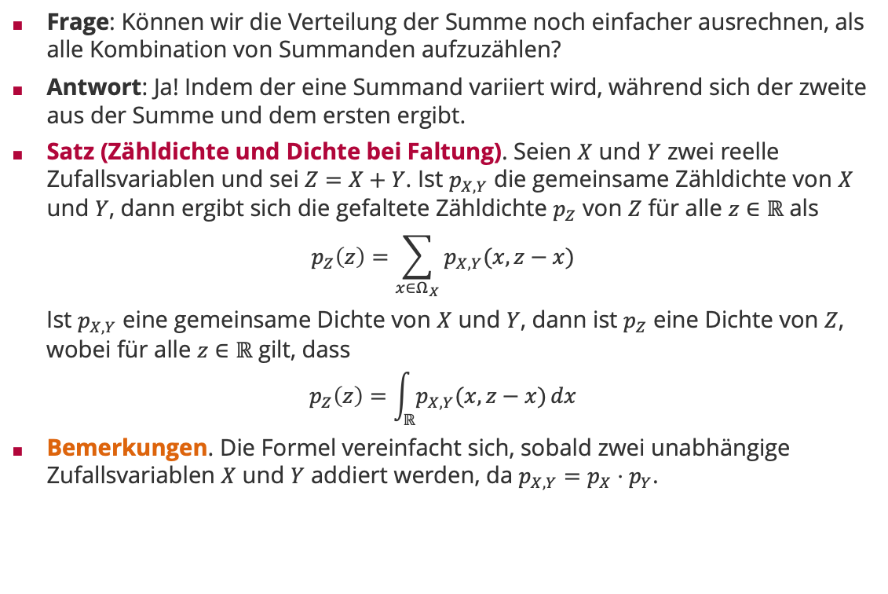
Summe als Faltung
Frage: Können wir die Verteilung der Summe noch einfacher ausrechnen, als alle Kombination von Summanden aufzuzählen?
Antwort: Ja! Indem der eine Summand variiert wird, während sich der zweite aus der Summe und dem ersten ergibt.
Satz (Zähldichte und Dichte bei Faltung). Seien $X$ und $Y$ zwei reelle Zufallsvariablen und sei $Z=X+Y$. Ist $p_{X,Y}$ die gemeinsame Zähldichte von $X$ und $Y$, dann ergibt sich die gefaltete Zähldichte $p_{Z}$ von $Z$ für alle $z∈ℝ$ als
$$p_{Z}\left(z\right)=\sum_{x∈Ω_{X}}^{ }{p_{X,Y}(x,z−x)}$$
Ist $p_{X,Y}$ eine gemeinsame Dichte von $X$ und $Y$, dann ist $p_{Z}$ eine Dichte von $Z$, wobei für alle $z∈ℝ$ gilt, dass
$$p_{Z}\left(z\right)=\int_{ℝ}^{ }{p_{X,Y}(x,z−x)}dx$$
Bemerkungen. Die Formel vereinfacht sich, sobald zwei unabhängige Zufallsvariablen $X$ und $Y$ addiert werden, da $p_{X,Y}=p_{X}⋅p_{Y}$.

Slide 19


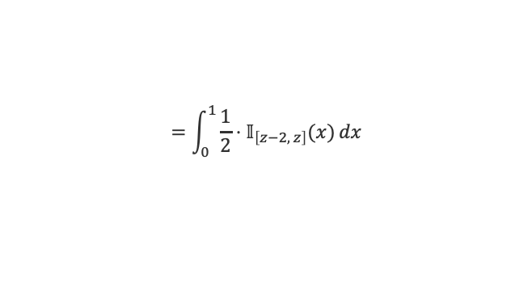
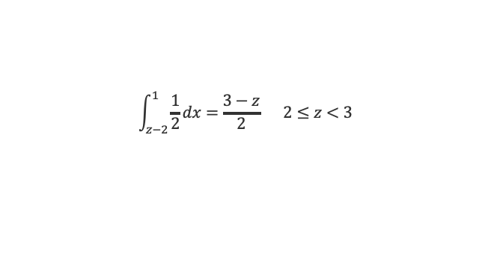

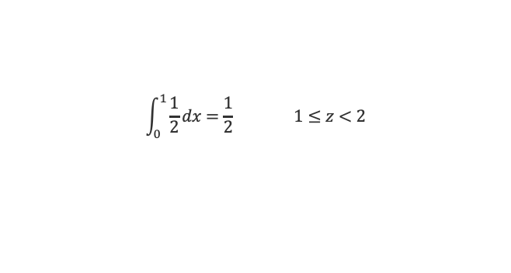
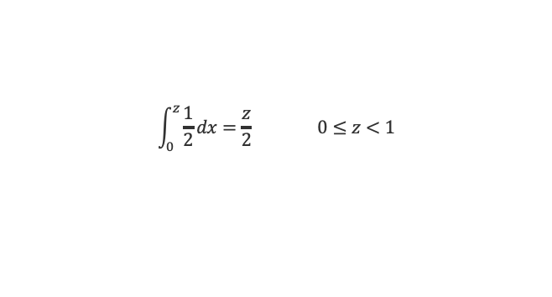

Beispiel: Summe
Beispiel (Faltung von zwei Dichten). Gegeben zwei unabhängige reelle Zufallsvariablen $X$ und $Y$ mit jeweiligen Dichten $p_{X}\left(x\right)=𝕀_{\left[0, 1\right]}\left(x\right)$ und $p_{Y}\left(y\right)=\frac{1}{2}⋅𝕀_{\left[0, 2\right]}\left(y\right)$. Dann ergibt sich eine gefaltete Dichte $p_{X+Y}$ für alle $z∈ℝ$ als
$$p_{X+Y}\left(z\right)=\int_{ℝ}^{ }{p_{X,Y}(x,z−x)}dx=\int_{ℝ}^{ }{p_{X}\left(x\right)⋅p_{Y}(z−x)}dx$$
$$1$$
$$p_{X}$$
$$=\int_{ℝ}^{ }{\frac{1}{2}⋅𝕀_{\left[0,1\right]}\left(x\right)⋅𝕀_{\left[0,2\right]}(z−x)}dx$$
$$0.5$$
$$p_{Y}$$
$$0$$
$$1$$
$$0$$
$$2$$
$$=\int_{0}^{1}{\frac{1}{2}⋅𝕀_{\left[z−2, z\right]}(x)}dx$$
$$0$$
$$1$$
$$2$$
$$\begin{matrix}0 & z<0\end{matrix}$$
$$=\left\{\begin{matrix}\begin{matrix} \\ \\ \end{matrix} \\ \begin{matrix} \\ \\ \end{matrix} \\ \begin{matrix} \\ \\ \end{matrix}\end{matrix}\right.$$
$$0.5$$
$$p_{X+Y}$$
$$z−2$$
$$z$$
$$\begin{matrix}\int_{0}^{z}{\frac{1}{2}}dx=\frac{z}{2} & 0≤z<1\end{matrix}$$
$$z−2$$
$$z$$
$$1$$
$$2$$
$$3$$
$$\begin{matrix}\int_{0}^{1}{\frac{1}{2}}dx=\frac{1}{2} & 1≤z<2\end{matrix}$$
$$0$$
$$z−2$$
$$z$$
$$\begin{matrix}\int_{z−2}^{1}{\frac{1}{2}}dx=\frac{3−z}{2} & 2≤z<3\end{matrix}$$
$$z−2$$
$$z$$
$$\begin{matrix}0 & z≥3\end{matrix}$$
$$z−2$$
$$z$$

Slide 20
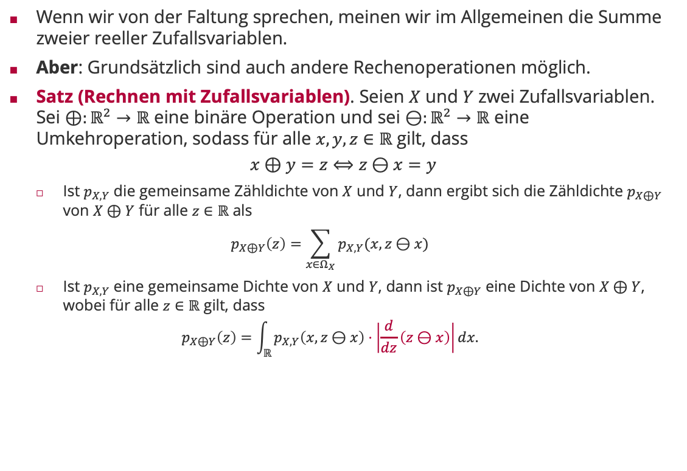
Rechnen mit Zufallsvariablen
Wenn wir von der Faltung sprechen, meinen wir im Allgemeinen die Summe zweier reeller Zufallsvariablen.
Aber: Grundsätzlich sind auch andere Rechenoperationen möglich.
Satz (Rechnen mit Zufallsvariablen). Seien $X$ und $Y$ zwei Zufallsvariablen. Sei $⊕:ℝ^{2}→ℝ$ eine binäre Operation und sei $⊖:ℝ^{2}→ℝ$ eine Umkehroperation, sodass für alle $x,y,z∈ℝ$ gilt, dass
$$x⊕y=z⟺z⊖x=y$$
Ist $p_{X,Y}$ die gemeinsame Zähldichte von $X$ und $Y$, dann ergibt sich die Zähldichte $p_{X⊕Y}$ von $X⊕Y$ für alle $z∈ℝ$ als
$$p_{X⊕Y}\left(z\right)=\sum_{x∈Ω_{X}}^{ }{p_{X,Y}(x,z⊖x)}$$
Ist $p_{X,Y}$ eine gemeinsame Dichte von $X$ und $Y$, dann ist $p_{X⊕Y}$ eine Dichte von $X⊕Y$, wobei für alle $z∈ℝ$ gilt, dass
$$p_{X⊕Y}\left(z\right)=\int_{ℝ}^{ }{p_{X,Y}\left(x,z⊖x\right)⋅\left|\frac{d}{dz}\left(z⊖x\right)\right|}dx.$$

Slide 21
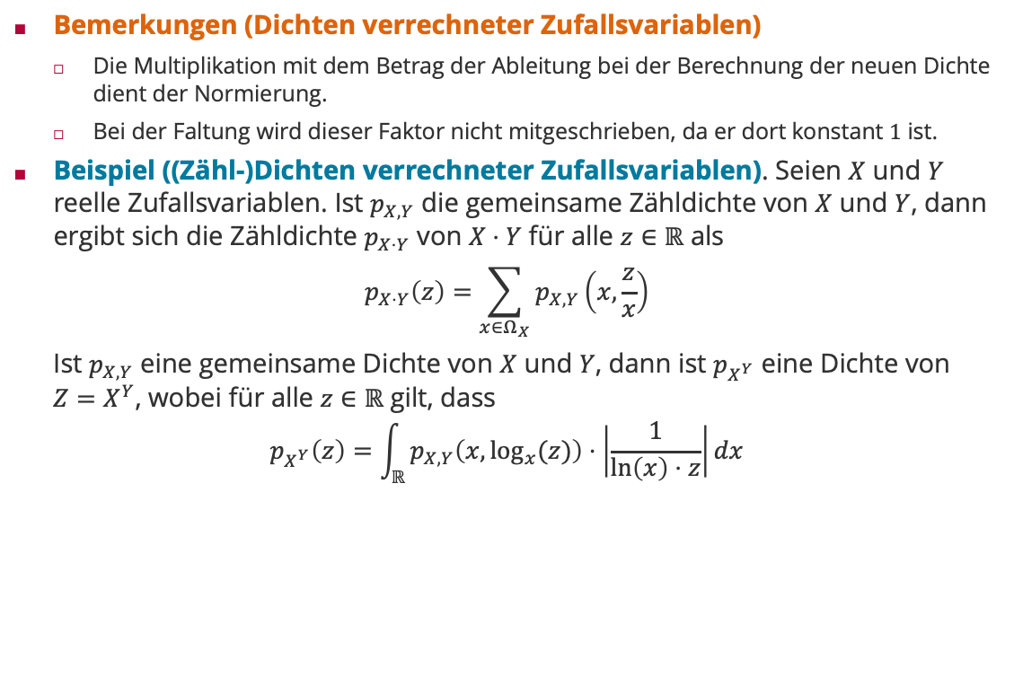
Rechnen mit Zufallsvariablen
Bemerkungen (Dichten verrechneter Zufallsvariablen)
Die Multiplikation mit dem Betrag der Ableitung bei der Berechnung der neuen Dichte dient der Normierung.
Bei der Faltung wird dieser Faktor nicht mitgeschrieben, da er dort konstant $1$ ist.
Beispiel ((Zähl-)Dichten verrechneter Zufallsvariablen). Seien $X$ und $Y$ reelle Zufallsvariablen. Ist $p_{X,Y}$ die gemeinsame Zähldichte von $X$ und $Y$, dann ergibt sich die Zähldichte $p_{X⋅Y}$ von $X⋅Y$ für alle $z∈ℝ$ als
$$p_{X⋅Y}\left(z\right)=\sum_{x∈Ω_{X}}^{ }{p_{X,Y}\left(x,\frac{z}{x}\right)}$$
Ist $p_{X,Y}$ eine gemeinsame Dichte von $X$ und $Y$, dann ist $p_{X^{Y}}$ eine Dichte von ${Z=X}^{Y}$, wobei für alle $z∈ℝ$ gilt, dass
$$p_{X^{Y}}\left(z\right)=\int_{ℝ}^{ }{p_{X,Y}\left(x,\log_{x}{(z)}\right)⋅\left|\frac{1}{\ln\left(x\right)⋅z}\right|}dx$$

Slide 22
Viel Spaß bis zur nächsten Vorlesung!

